Slide 1
分布式配置中心

Slide 2
配置中心需要解决的问题
应用代码与配置信息耦合，更改配置信息就需要重新打包应用。
各应用配置信息分散，管理维护成本高。
修改配置信息时，应用无法动态更新配置信息。
应用集群部署时，各节点不能及时同步。

Slide 3
常用配置中心框架
apollo
携程框架部门研发的分布式配置中心，能够集中化管理应用不同环境、不同集群的配置，配置修改后能够实时推送到应用端，并且具备规范的权限、流程治理等特性。
nacos
阿里开源的配置中心，集成注册中心、配置中心功能，且部署简单，方便管理和监控。
disconf
百度开源的配置管理中心，基本zookeeper来实现对配置的实时监控。目前已经不维护。

Slide 4
xxl-conf
轻量级分布式配置管理平台，拥有"轻量级、秒级动态推送、多环境、跨语言、跨机房、配置监听、权限控制、版本回滚"等特性。
spring cloud config
Spring Cloud的生态组件，可以和Spring Cloud体系无缝整合, 基于git来管理配置信息。

Slide 5
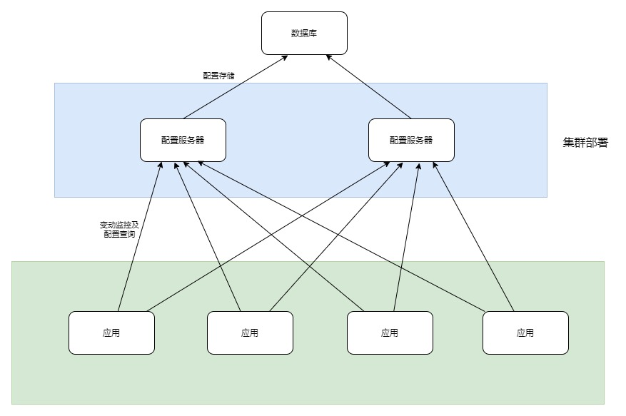
配置中心实现架构
基于数据库

Slide 6
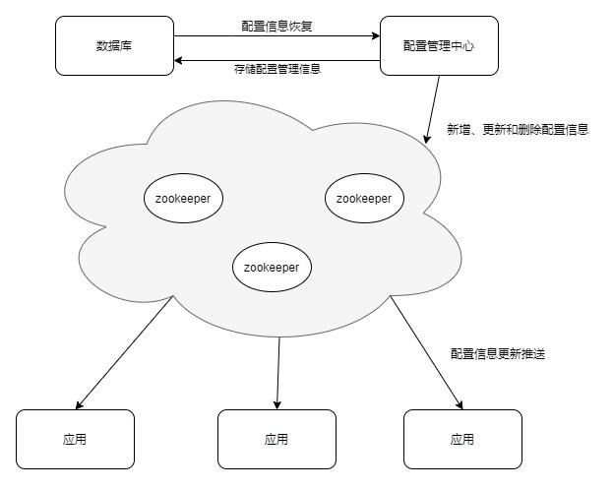
基于zookeeper/redis/etcd

Slide 7
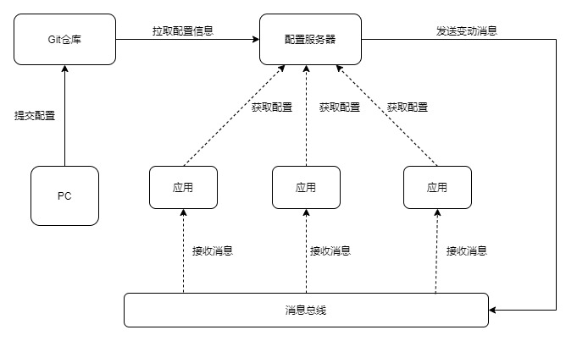
基于GIT

Slide 8
XXL-CONF 主要特点
简单易用、轻量级、部署简单。
可分布式集群部署、高可用。
多环境、多应用配置管理、公共配置管理。
高性能，使用LocalCache对配置数据做缓存。
历史版本回滚记录，可回滚历史版本。

Slide 9
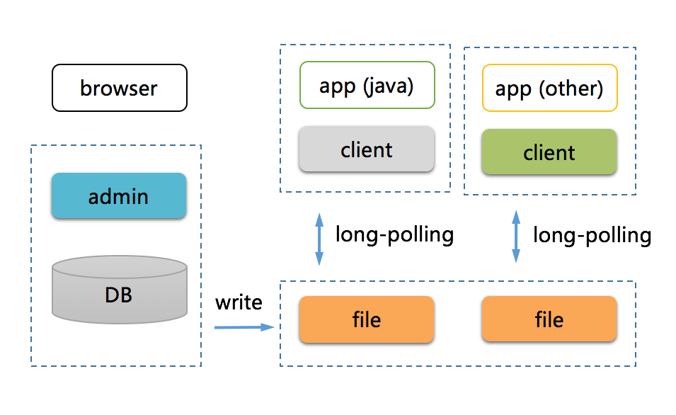
XXL-CONF 系统架构
整体架构

Slide 10
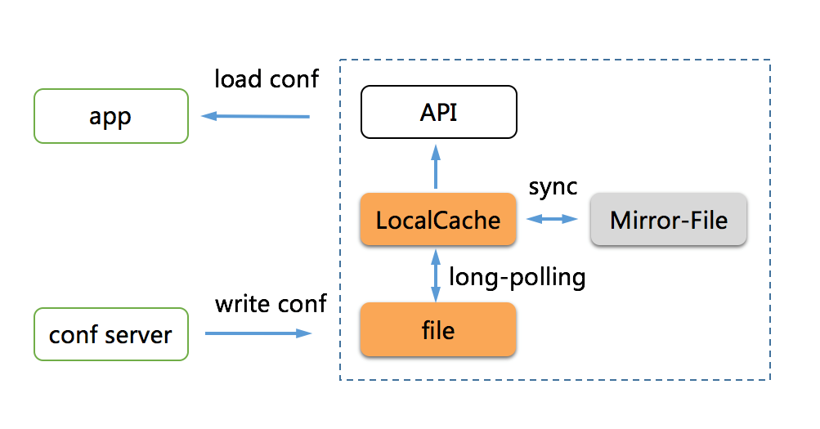
客户端架构

Slide 11

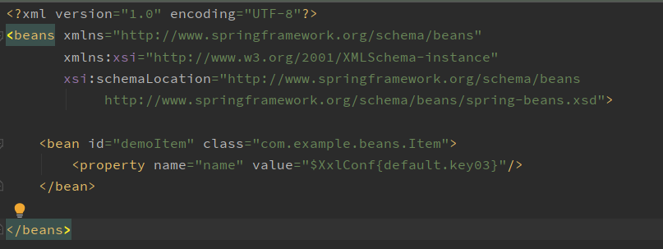
客户端实现
配置信息获取方式
XML点位符
XxlConf注解

Slide 12
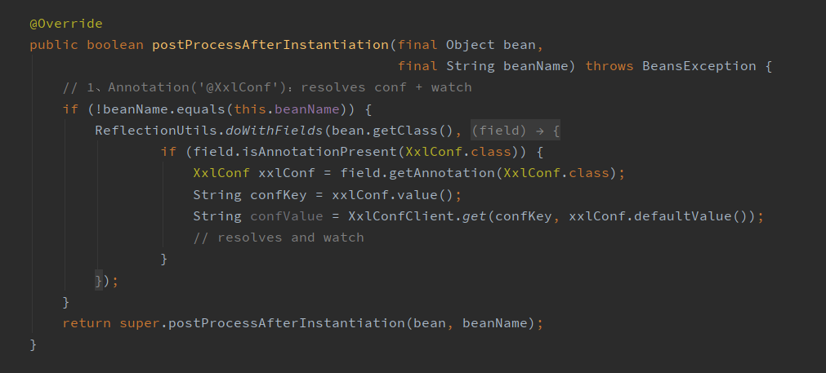
注解处理 使用xxl-conf客户端时，要实例化类XxlConfFactory，XxlConfFactory对象会Spring容器实例化bean以及设置bean属性时对查找对应的配置。

Slide 13
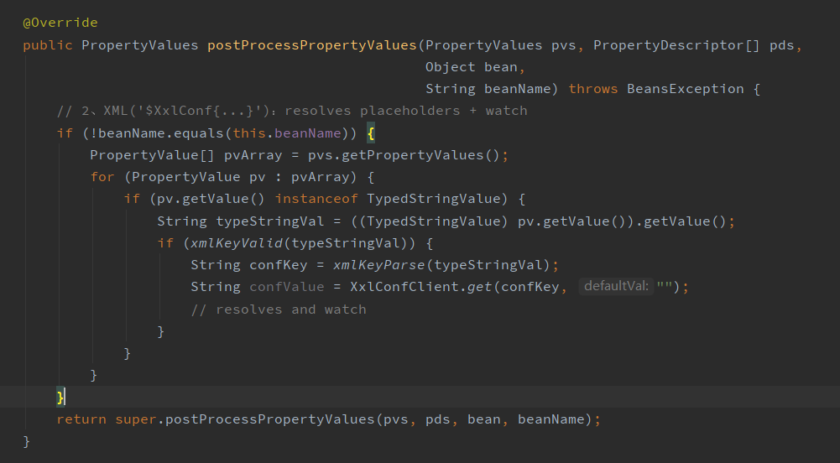

Slide 14
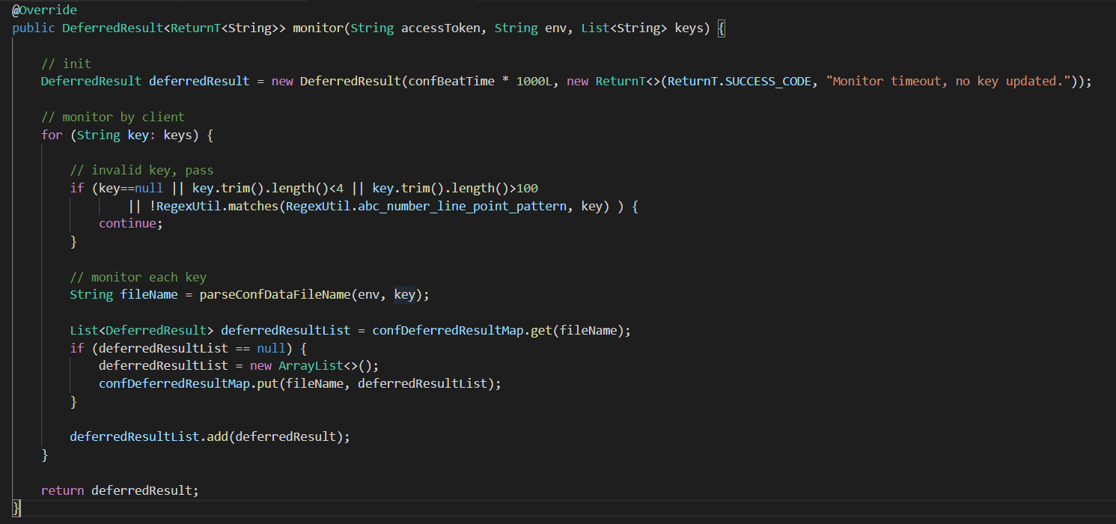
服务端实现
通过DeferredResult实现对配置变动的及时响应。

Slide 15
谢谢

